Slide 1
A-gateの使い方 （CloudFormation編）

Slide 2
Index
クラウド自動構築ロールを用いたスタックの作成手順

Slide 3
１．クラウド自動構築ロールを用いたスタックの作成手順

Slide 4
１．クラウド自動構築ロールを用いたスタックの作成手順
■ スタックの作成手順
CloudFormationによるスタックの作成は、下記に従い実施してください。
１．作業対象のテナントアカウントのクラウド自動構築ロールにスイッチロールする
２．スタックの作成画面に進む
２．「アクセス許可」ではA-gateのプリセットのIAMロール「TenantCreateServiceRoleCloudAutoBuilder」を選択する

Slide 5
１．クラウド自動構築ロールを用いたスタックの作成手順
■ 背景・補足
・ クラウド自動構築ロールそのものは、CloudFormationのスタックを作成する以外の権限はほぼ持っておらず、マネジメントコンソールではCloudFormation以外の画面の操作は実施することができません。
・ ただしクラウド自動構築ロールは、スタックを作成する処理に権限を付与する際、サービス/NW管理とテナント管理の権限を併せ持つ「TenantCreateServiceRoleCloudAutoBuilder」ロールを選択することができる唯一のロールです。
・ そのため、単一スタックの作成にサービス/NW管理とテナント管理双方の権限を要する場合（例：単一スタックでInternetGatewayとS3のバケットポリシーの両方を作る場合等）は、前スライドの手順に則って実施する必要があります。

Slide 6
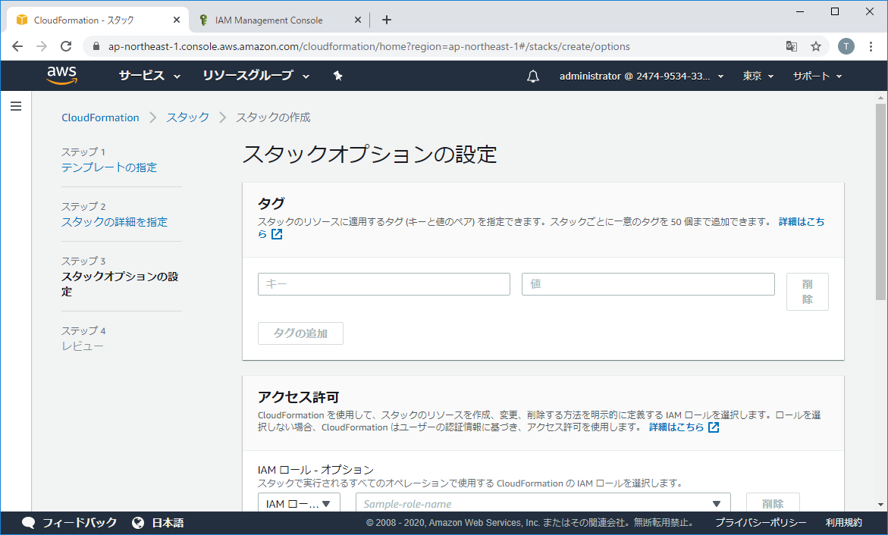
１．クラウド自動構築ロールを用いたスタックの作成手順（手順詳細）
■ 手順詳細
・ クラウド自動構築ロールを利用してスタックの作成に係る各種設定を行い、本画面まで進む

Slide 7
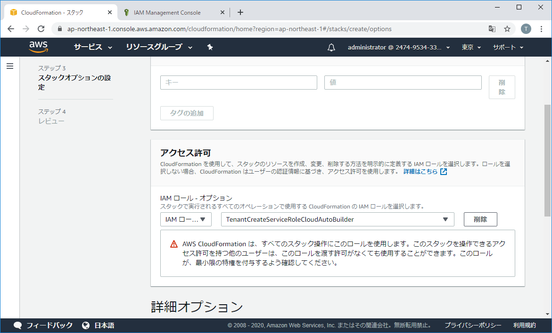
１．クラウド自動構築ロールを用いたスタックの作成手順（手順詳細）
・ 「アクセス許可」で指定するIAMロールに「TenantCreateServiceRoleCloudAutoBuilder」を選択する。

